Slide 1

VSCODE IDE RWD Design
應耀德

Slide 2
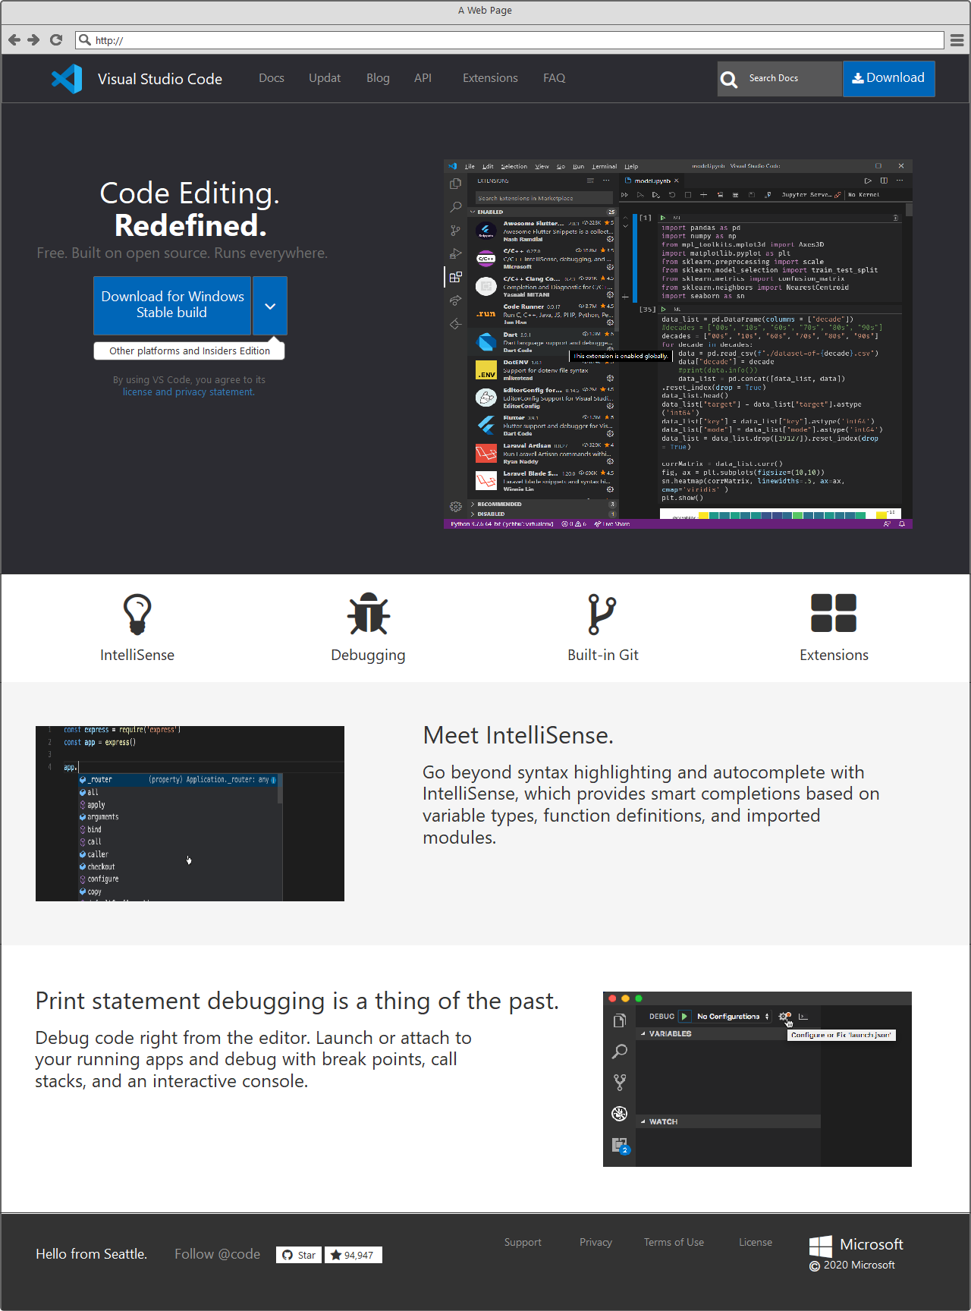
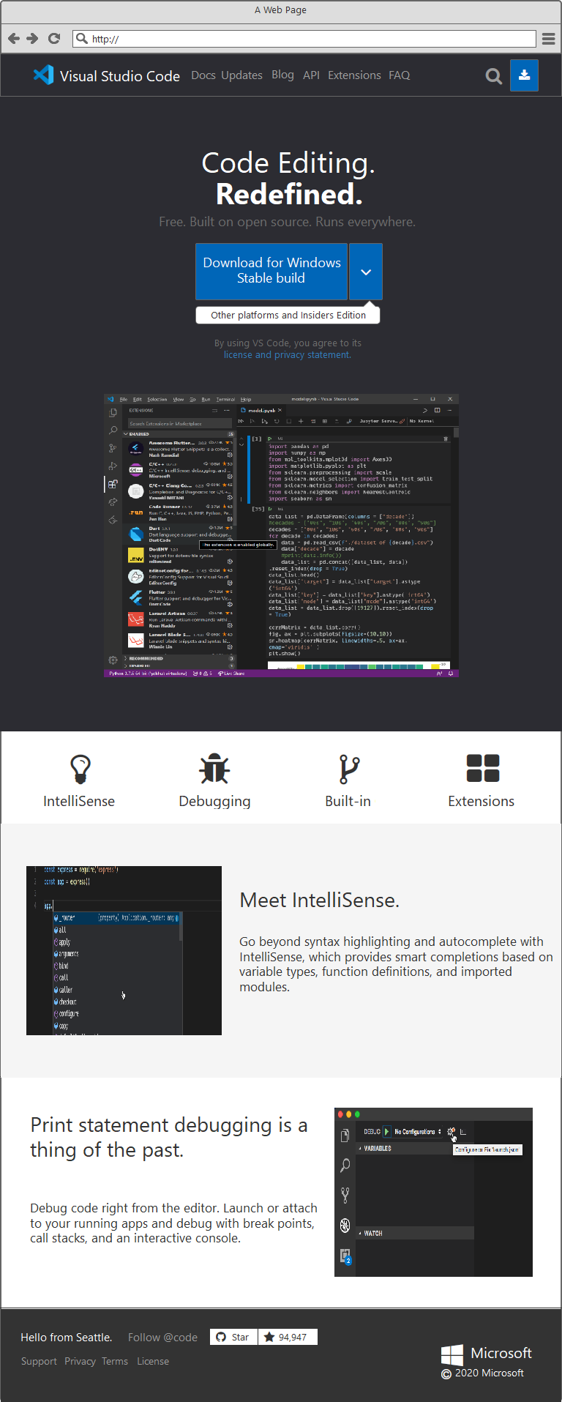
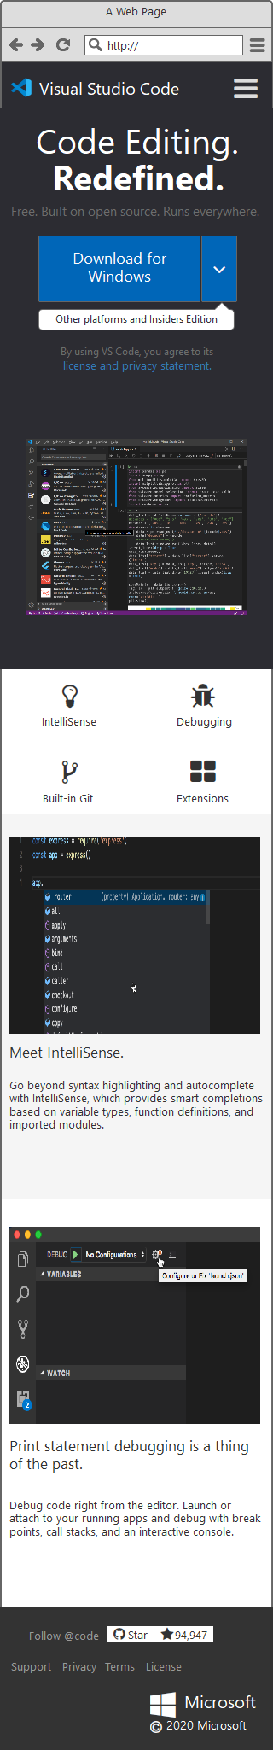
1

Slide 3
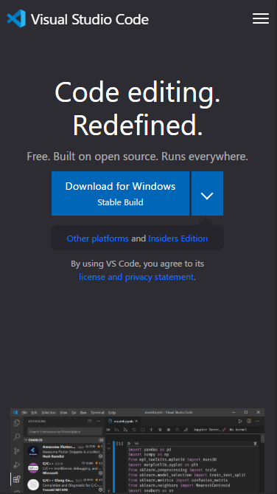
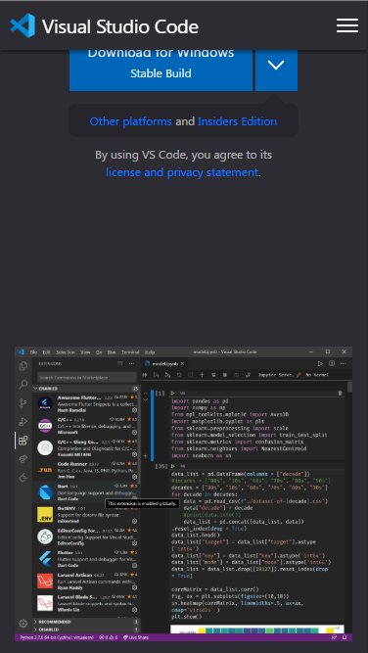

01 主導覽列變化
設計
使用者往上滑動畫面，主導覽列有陰影，凸顯主導覽頁的立體感；滑到最頂端主導覽列與首頁背景融合。
目的
利用主導覽列變化，使用者可以知道什麼時候在最頂端。
增加陰影區分主導覽頁與主視覺區的差別。

Slide 4
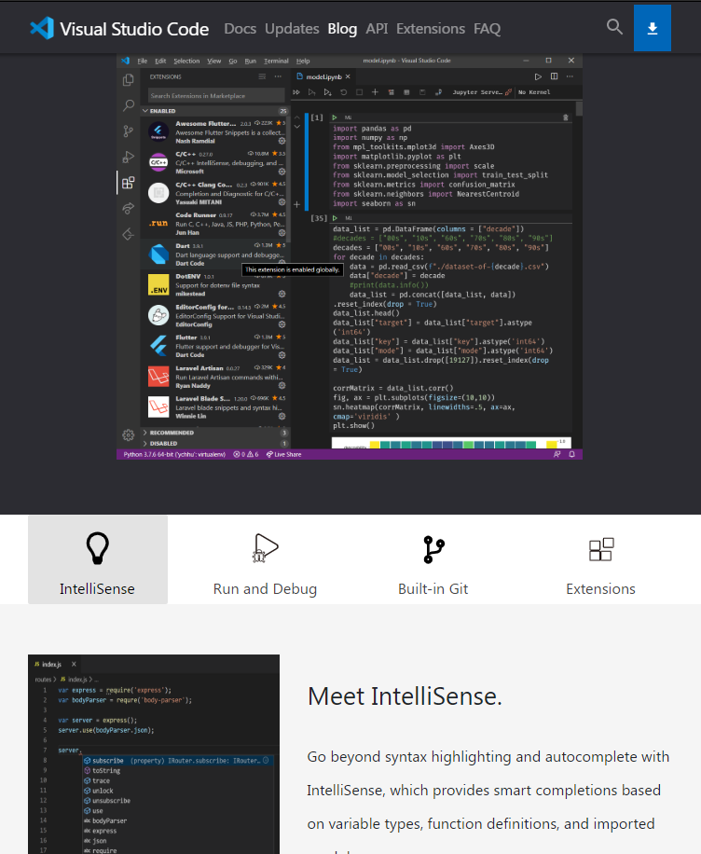
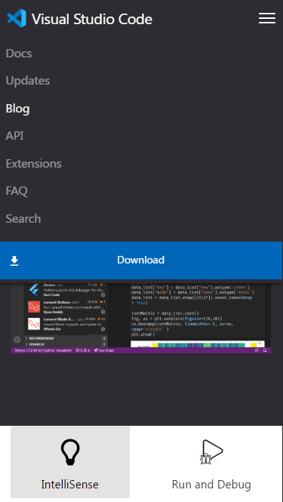
02 按鈕視覺回饋
設計
網頁裡的按鈕皆有hover回饋
目的
將按鈕設計更明顯，方便使用者知道確實在按鈕上。

